Slide 1


节水洗衣机
1996年全国大学生数学建模竞赛B题
我国淡水资源有限，节约用水人人有责。洗衣在家庭用水中占有相当大的份额，目前洗衣机已非常普及，节约洗衣机用水十分重要。假设在放入衣物和洗涤剂后洗衣机的运行过程为：加水——漂洗——脱水——加水——漂洗——脱水…（称“加水——漂洗——脱水”为运行一轮）。请为洗衣机设计一种程序（包括运行多少轮，每轮加水量等），使在满足一定洗涤效果的条件下，总用水量最少。选用合理的数据进行计算。对照目前常用的洗衣机的运行情况，对你的模型作出评价。

Slide 2
问题分析
不要求对洗衣的微观机制(物理、化学方面)深入研究，只需从宏观层次去把握。
洗衣的基本原理(宏观上)是用洗涤剂通过漂洗把吸附在衣物上的污物溶于水中，再脱去污水带走污物。
洗衣的过程是通过“加水——漂洗——脱水” 程序的反复运行，使残留在衣物上的污物越来越少，直到满意的程度。
洗涤剂也是不希望留在洗涤剂的东西，可将
“污物”定义为衣物上原有污物与洗涤剂的总和。

Slide 3
基本假设
仅考虑离散的洗衣环节：
“ 加水—漂洗—脱水”，称为一轮
每轮用水量不能低于v₁，不能高于v₂
每轮漂洗后污物均匀地溶于水中；
每轮脱水后衣物含水量为常数c；

Slide 4
变量定义
设共进行n轮“加水－漂洗－脱水”的过程
x₀~初始污物量
u_{k}~第k轮加水量 ；
x_{k}~第k轮脱水后污物量 ( k = 1, 2, …, n)
目标
各轮加水量u_{k} (k=1,…n)，使总用水量最小。
最终污物量与初始污物量之比 x_{n}/x₀ 小于给定的ε （清洁度）
约束条件

Slide 5
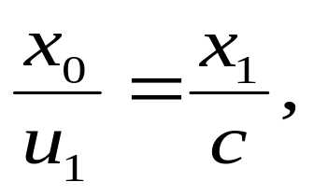
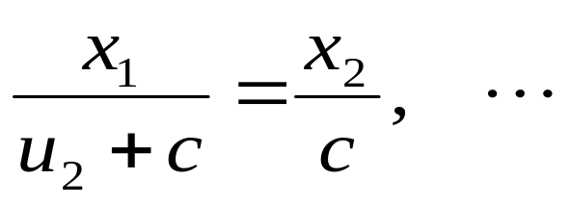
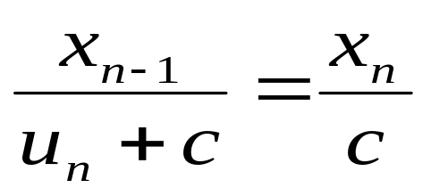
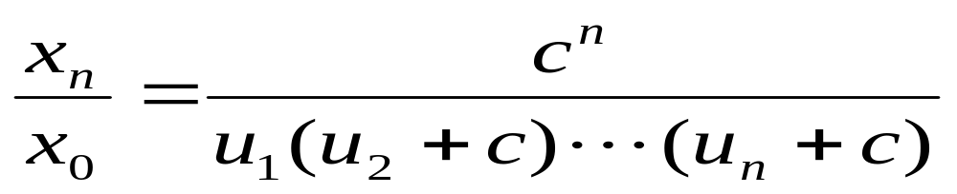
每轮脱水前后污物在水中的浓度不变
两边相乘，化简后可得

Slide 6
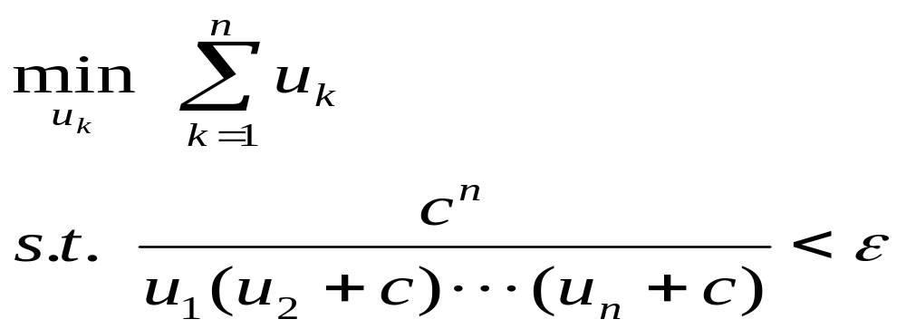
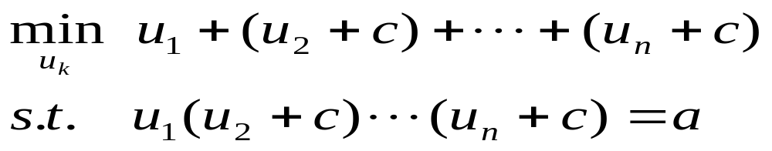
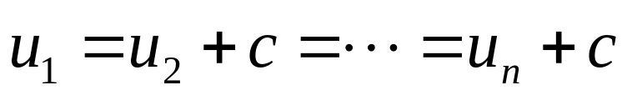
基本模型
1. 几何平均值小于 (等于)算术平均值

Slide 7
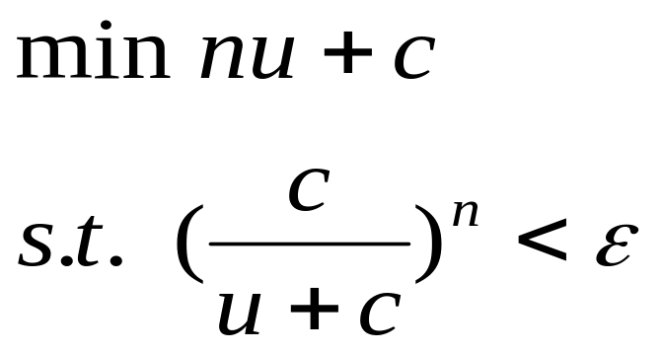
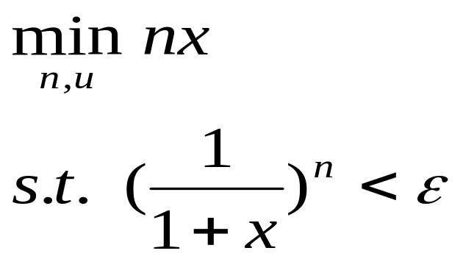

第 2~n 轮加水量 u_{k}= u (常数),
第1轮加水量 u₁= u +c
2. 问题简化

Slide 8
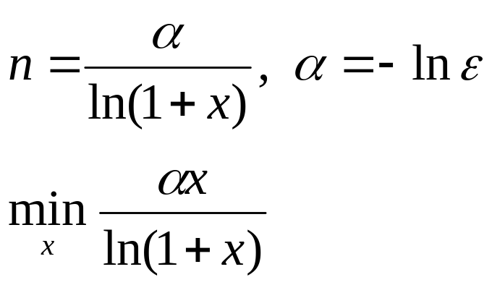


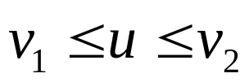
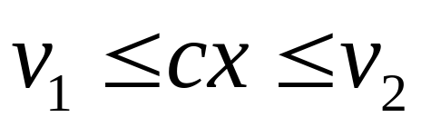
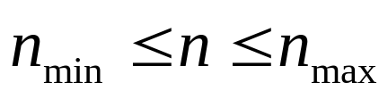
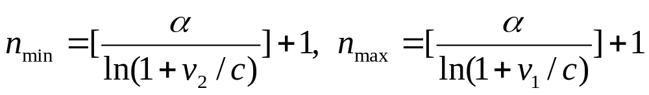
这也就是说如果每次加水量越来越少，那么所需要的轮数就越多。
3. 加水量限制

Slide 9
4. 进一步的考虑
m~衣物重量
每轮脱水后衣物含水量c=am
浸泡衣物所需水量d=bm
洗衣机最小注入水量v₀
洗衣机水量下限v₁=v₀+bm
用以下实验数据测定a,b
m(kg) 0.5 1.0 1.5 2.0 2.5 3.0 3.5
c(l) 0.30 0.61 0.92 1.20 1.42 1.88 2.15
d(l) 2.56 5.02 7.48 9.87 12.3 15.7 18.6
得到 a=0.6, b=5.0

Slide 10
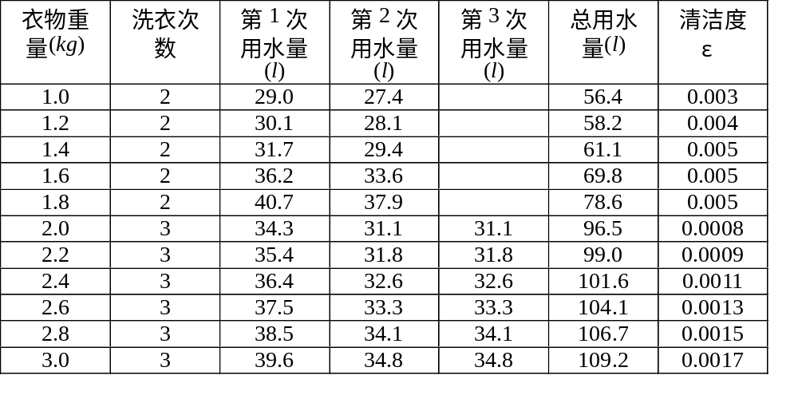
5. 模型结果
与实际比较：海棠洗衣机XQB42-1型，3kg衣物用水127升。
本模型可节约18升。

